Slide 1
Opciones de filtrado de 0 a 100 en PowerBI
Miguel Egea Gómez

Slide 2






Miguel Egea Gómez
Technical Lead en SolidQ-VerneTech
megea@solidq.com
https://www.linkedin.com/in/megea/
@miguelegea
www.portalsql.es

Slide 3


Patrocinadores Global Power Platform Bootcamp Madrid 2021
¡Muchas gracias! ☺

Slide 4
Agenda
¿Qué significa filtrar?
Alternativas básicas de filtrado
Slicers o segmentadores
Panel de filtros
Filtrando a través de métricas
Filtrando datos relacionados
Filtrando periodos
Filtros por defecto

Slide 5

¿que significa filtrar?
Según la RAE
Según los paradigmas de BI
Según Christian Wade
Seleccionar datos o aspectos para configurar una información
Partir la información en partes mas pequeñas o examinarlas desde distintos puntos de vista para entenderla major
Cortar la información en secciones pequeñas y uniformes
…….

Slide 6
¿que significa filtrar en PowerBI
Filtrando
Antes de que entren los datos
En el panel de filtros
Visuales que filtran/resaltan
Relaciones entre las tablas

Slide 7
Demostración

Slide 8
Filtrando metricas
Métricas implicitas
Se pueden usar en segmentadores y filtros, pero… igual no significa lo que esperas
Métricas explicitas
No se pueden usar en segmentadores y filtros, pero si en los filtros de un visual

Slide 9
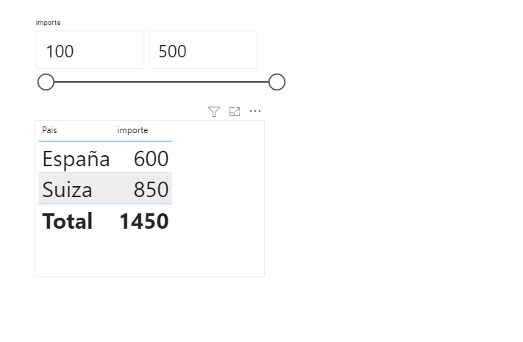
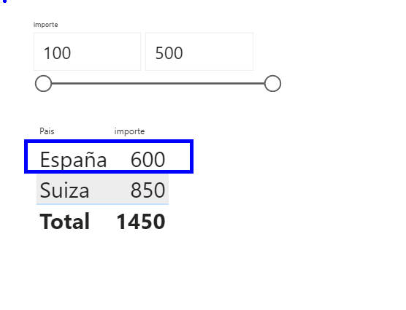
Filtrando métricas
Pais | Ciudad | Cliente | Importe
España | Murcia | Verne tech | 200
España | Alicante | Duffry | 100
España | Madrid | PowerPlat | 300
Suiza | zurich | Verne tech | 200
Suiza | ginebra | Duffry | 150
Suiza | basilea | PowerPlat | 500
1 | 1 | 1 | 1 | 1
1 | 1 | 1 | 1 | 1
1 | 1 | 1 | 1 | 1
0 | 1 | 1 | 1 | 0
0 | 1 | 1 | 1 | 0
0 | 1 | 1 | 1 | 0

Slide 10
Obs 1
¿Porque el segmentador va de 100 a 500?
Si el total es 1450 y el menor es 600 ¿no debería ir de 600 a 1450?
Obs 2
¿Porque aparecen datos?
Si el filtro está afectando a la tabla y solo se pueden mostrar valores de 100 a 500, no debiera aparecer ni españa con 600 ni suiza con 580

Slide 11
Demostración

Slide 12

Filtrando métricas
Métricas como filtro de visuales
Los slicers son visuales
Puedo usar metricas para elegir los datos que se pueden filtrar
¡Un montón de posibilidades!
This Photo by Unknown Author is licensed under CC BY-SA-NC

Slide 13
Filtrando datos relacionados
Filtros en cascada
Filtros en cascada
Diferentes tablas
Obvios si son en la misma tabla
¿Relaciones bidireccionales?
Otras Alternativas

Slide 14
Demostración

Slide 15
Filtrados Especiales
Filtros relacionados con el tiempo
Los cálculos de tiempo dependen siempre de un buen modelo
Otros filtros
Por ejemplo simular el default member de SSAS multidimensional
Ayuda tener campos especiales, por ejemplo
Año actual
Año pasado
Futuro
Ayuda tener desplazamientos, el amigo @franmullor los llama desvios
Hoy, semana actual, mes actual

Slide 16
Demostración

Slide 17
Recursos
https://blogvisionarios.com/e-learning/data/power-bi-comportamiento-cascada-filtros/
BI elite : https://www.youtube.com/channel/UC-h-wArcxJC8zBOD-UxfCOg

Slide 18
¿Preguntas?

Slide 19
Próxima Sesión
PowerTips para cuadros de mandos mas usables y accesibles
Paula Garcia Esteban
¡mañana a las 9 GMT+1!

Slide 20
Muchas gracias 👏 Hasta la próxima 🖐

